Slide 1
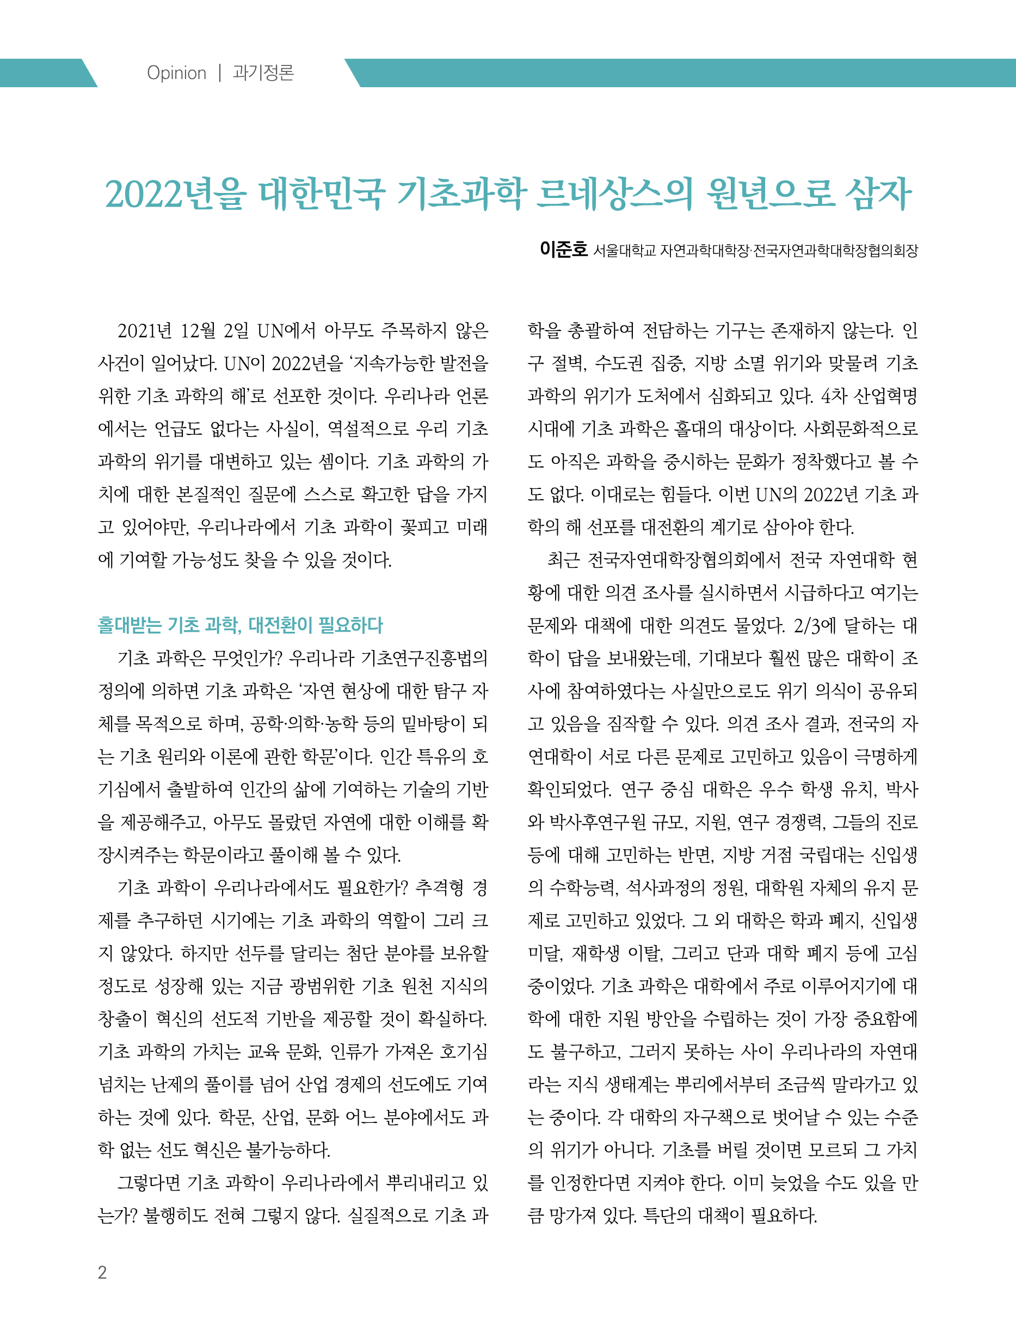
2022. 1월

Slide 2
